Slide 1
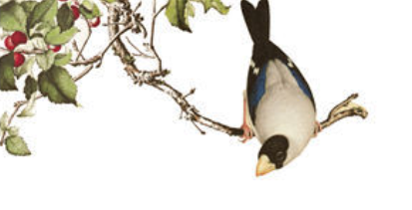

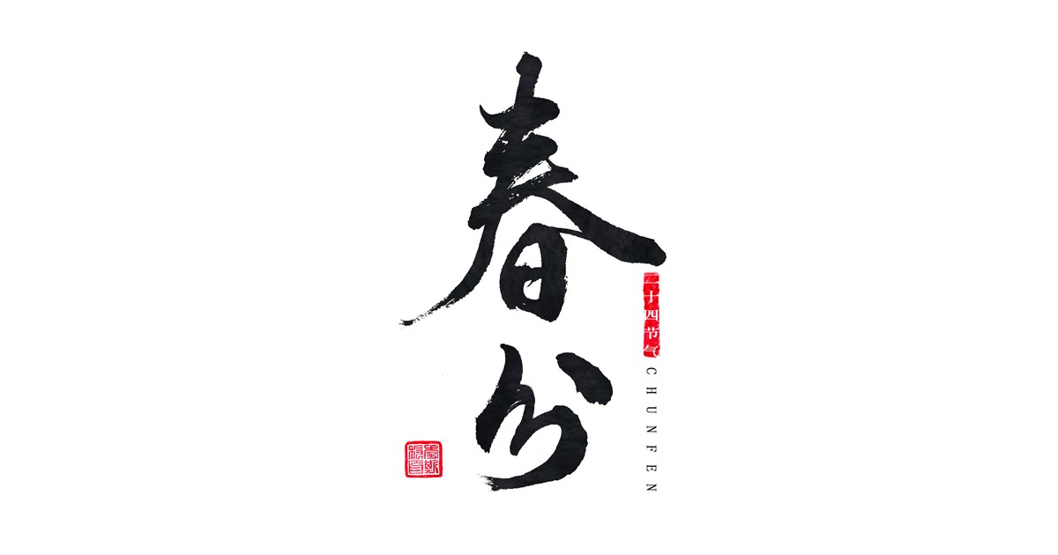

清
雪入春分省见稀，半开桃李不胜威。应惭落地梅花识，却作漫天柳絮飞。
明
清明节道德讲堂ppt模板

Slide 2
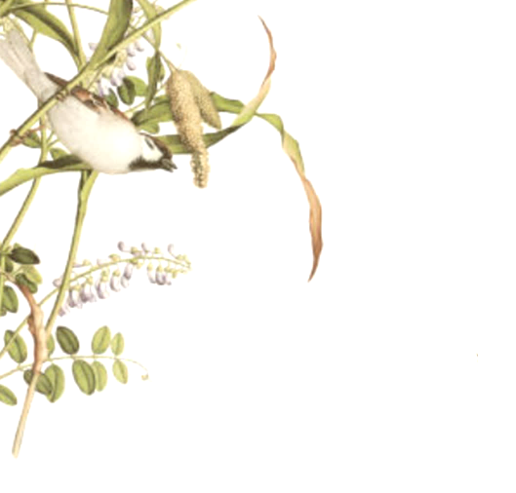
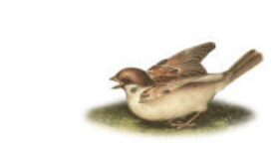
清
明
风雷送暖入中春 桃柳着装日日新
风雷送暖入中春 桃柳着装日日新
清明
清明
清明
清明
清明
壹
贰
叁
肆
风雷送暖入中春
桃柳着装日日新
风雷送暖入中春
桃柳着装日日新
风雷送暖入中春
桃柳着装日日新
风雷送暖入中春
桃柳着装日日新

Slide 3
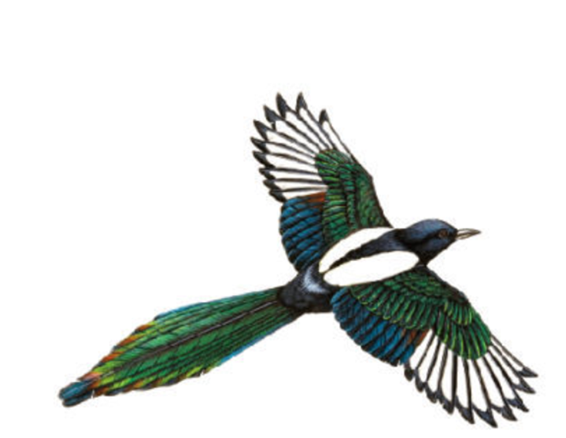
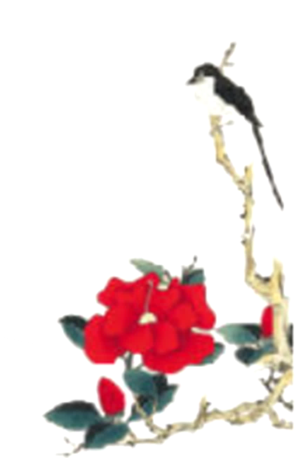
清
明
风雷送暖入中春 桃柳着装日日新
风雷送暖入中春 桃柳着装日日新
清明
清
仲春初四日
春分雨脚落声微
柳岸斜风带客归
时令北方偏向晚
可知早有绿腰肥
风雨半春长，龙抬头日日丽光。邻塘睡莲预惊萍，涟漪。踏春不见卧盼蓠。
春分艳阳天，齿儿戏发发更藏。宜兰伴窗翠正好，笑扬。牵纤菜花青径香。
明
雪入春分省见稀，半开桃李不胜威。应惭落地梅花识，却作漫天柳絮飞。不分东君专节物，故将新巧发阴机。従今造物尤难料，更暖须留御腊衣。雪入春分省见稀，半开桃李不胜威。应惭落地梅花识，却作漫天柳絮飞。
不分东君专节物，故将新巧发阴机。従今造物尤难料，更暖须留御腊衣。雪入春分省见稀，半开桃李不胜威。应惭落地梅花识，却作漫天柳絮飞。

Slide 4
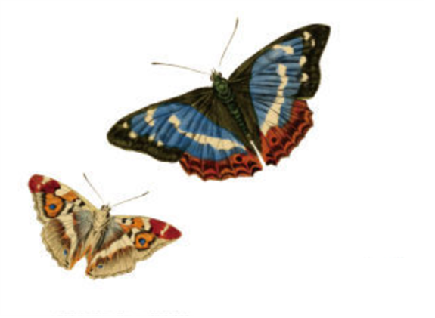

清
明
风雷送暖入中春 桃柳着装日日新
风雷送暖入中春 桃柳着装日日新
清明
雪入春分省见稀，半开桃李不胜威。应惭落地梅花识，却作漫天柳絮飞。
雪入春分省见稀，半开桃李不胜威。应惭落地梅花识，却作漫天柳絮飞。
风雷送暖入中春，桃柳着装日日新。
赤道金阳直射面，白天黑夜两均分。
雪入春分省见稀，半开桃李不胜威。应惭落地梅花识，却作漫天柳絮飞。不分东君专节物，故将新巧发阴机。従今造物尤难料，更暖须留御腊衣。雪入春分省见稀，半开桃李不胜威。应惭落地梅花识，却作漫天柳絮飞。
不分东君专节物，故将新巧发阴机。従今造物尤难料，更暖须留御腊衣。雪入春分省见稀，半开桃李不胜威。应惭落地梅花识，却作漫天柳絮飞。

Slide 5
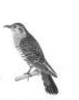
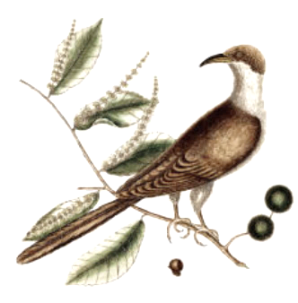
清
明
风雷送暖入中春 桃柳着装日日新
风雷送暖入中春 桃柳着装日日新
清明
清
清
明
明
清
雪入春分省见稀，半开桃李不胜威。应惭落地梅花识，却作漫天柳絮飞。
雪入春分省见稀半开桃李不胜威
应惭落地梅花识却作漫天柳絮飞
明
雪入春分省见稀半开桃李不胜威
应惭落地梅花识却作漫天柳絮飞
雪入春分省见稀半开桃李不胜威
应惭落地梅花识却作漫天柳絮飞

Slide 6
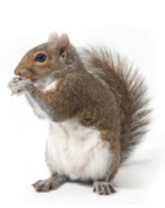
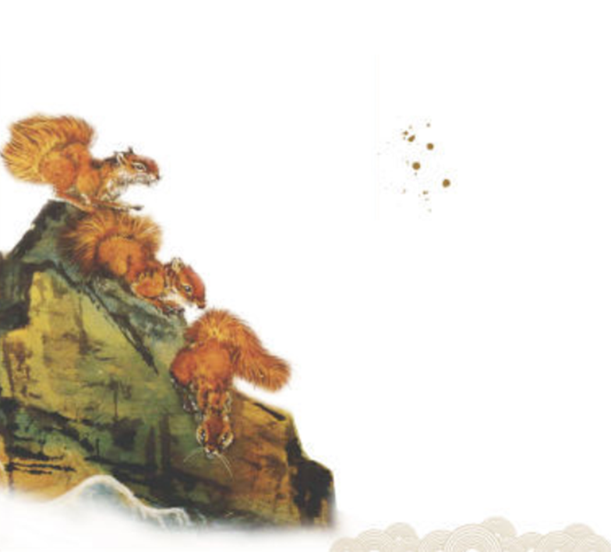
清
明
风雷送暖入中春 桃柳着装日日新
风雷送暖入中春 桃柳着装日日新
清明
雪入春分省见稀，半开桃李不胜威。应惭落地梅花识，却作漫天柳絮飞。
不分东君专节物，故将新巧发阴机。従今造物尤难料，更暖须留御腊衣。雪入春分省见稀，半开桃李不胜威。应惭落地梅花识，却作漫天柳絮飞。
不分东君专节物，故将新巧发阴机。従今造物尤难料，更暖须留御腊衣。雪入春分省见稀，半开桃李不胜威。应惭落地梅花识，却作漫天柳絮飞。
不分东君专节物，故将新巧发阴机。従今造物尤难料，更暖须留御腊衣。雪入春分省见稀，半开桃李不胜威。应惭落地梅花识，却作漫天柳絮飞。
不分东君专节物，故将新巧发阴机。従今造物尤难料，更暖须留御腊衣。雪入春分省见稀，半开桃李不胜威。应惭落地梅花识，却作漫天柳絮飞。
雪入春分省见稀，半开桃李不胜威。应惭落地梅花识，却作漫天柳絮飞。
雪入春分省见稀，半开桃李不胜威。应惭落地梅花识，却作漫天柳絮飞。
清明

Slide 7
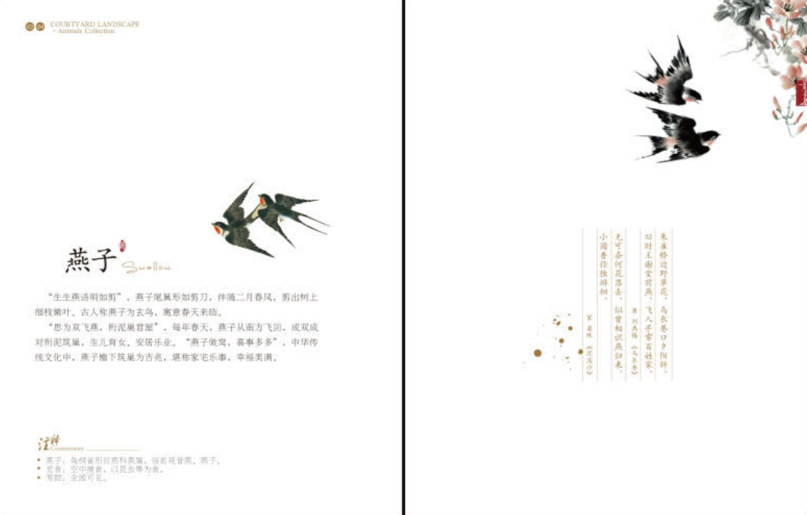
清
明
风雷送暖入中春 桃柳着装日日新
风雷送暖入中春 桃柳着装日日新
春分
清明
清
明
雪入春分省见稀，半开桃李不胜威。应惭落地梅花识，却作漫天柳絮飞。不分东君专节物，故将新巧发阴机。従今造物尤难料，更暖须留御腊衣。雪入春分省见稀，半开桃李不胜威。应惭落地梅花识，却作漫天柳絮飞。
不分东君专节物，故将新巧发阴机。従今造物尤难料，更暖须留御腊衣。雪入春分省见稀，半开桃李不胜威。应惭落地梅花识，却作漫天柳絮飞。
雪入春分省见稀，半开桃李不胜威。应惭落地梅花识，却作漫天柳絮飞。
不分东君专节物，故将新巧发阴机。従今造物尤难料，更暖须留御腊衣。雪入春分省见稀，半开桃李不胜威。应惭落地梅花识，却作漫天柳絮飞。
不分东君专节物，故将新巧发阴机。従今造物尤难料，更暖须留御腊衣。雪入春分省见稀，半开桃李不胜威。应惭落地梅花识，却作漫天柳絮飞。

Slide 8


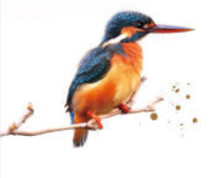
清
明
风雷送暖入中春 桃柳着装日日新
风雷送暖入中春 桃柳着装日日新
雪入春分省见稀，半开桃李不胜威。应惭落地梅花识，却作漫天柳絮飞。
不分东君专节物，故将新巧发阴机。従今造物尤难料，更暖须留御腊衣。雪入春分省见稀，半开桃李不胜威。应惭落地梅花识，却作漫天柳絮飞。
清明
春分雨脚落声微
柳岸斜风带客归
时令北方偏向晚
可知早有绿腰肥
清明
清明
春分雨脚落声微
柳岸斜风带客归
时令北方偏向晚
可知早有绿腰肥

Slide 9
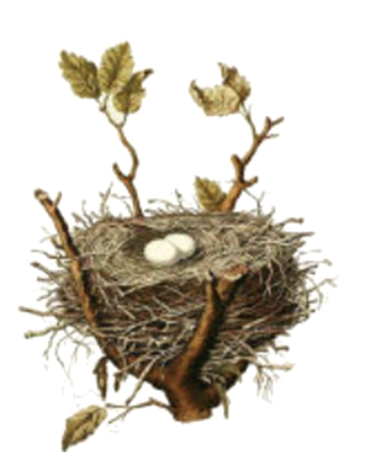
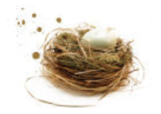
清
明
风雷送暖入中春 桃柳着装日日新
风雷送暖入中春 桃柳着装日日新
清
雪入春分省见稀，半开桃李不胜威。应惭落地梅花识，却作漫天柳絮飞。
清明
明
清
仲春初四日
春分雨脚落声微
柳岸斜风带客归
时令北方偏向晚
可知早有绿腰肥
明
雪入春分省见稀，半开桃李不胜威。应惭落地梅花识，却作漫天柳絮飞。不分东君专节物，故将新巧发阴机。従今造物尤难料，更暖须留御腊衣。雪入春分省见稀，半开桃李不胜威。应惭落地梅花识，却作漫天柳絮飞。
不分东君专节物，故将新巧发阴机。従今造物尤难料，更暖须留御腊衣。雪入春分省见稀，半开桃李不胜威。应惭落地梅花识，却作漫天柳絮飞。

Slide 10
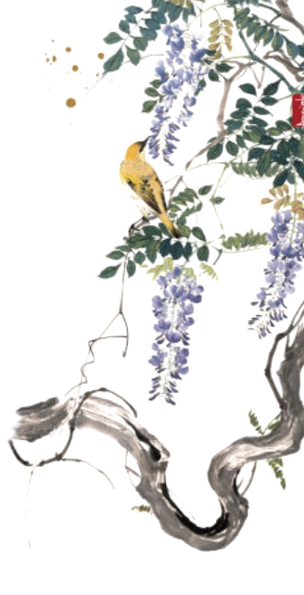
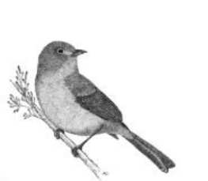
清
明
风雷送暖入中春 桃柳着装日日新
风雷送暖入中春 桃柳着装日日新
清明
春分雨脚落声微
柳岸斜风带客归
时令北方偏向晚
可知早有绿腰肥
清明
清明
雪入春分省见稀，半开桃李不胜威。应惭落地梅花识，却作漫天柳絮飞。
不分东君专节物，故将新巧发阴机。従今造物尤难料，更暖须留御腊衣。雪入春分省见稀，半开桃李不胜威。应惭落地梅花识，却作漫天柳絮飞。
不分东君专节物，故将新巧发阴机。従今造物尤难料，更暖须留御腊衣。雪入春分省见稀，半开桃李不胜威。应惭落地梅花识，却作漫天柳絮飞。
不分东君专节物，故将新巧发阴机。従今造物尤难料，更暖须留御腊衣。雪入春分省见稀，半开桃李不胜威。应惭落地梅花识，却作漫天柳絮飞。
不分东君专节物，故将新巧发阴机。従今造物尤难料，更暖须留御腊衣。雪入春分省见稀，半开桃李不胜威。应惭落地梅花识，却作漫天柳絮飞。
春分雨脚落声微
柳岸斜风带客归
时令北方偏向晚
可知早有绿腰肥

Slide 11
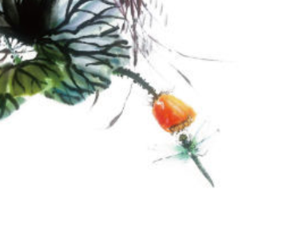
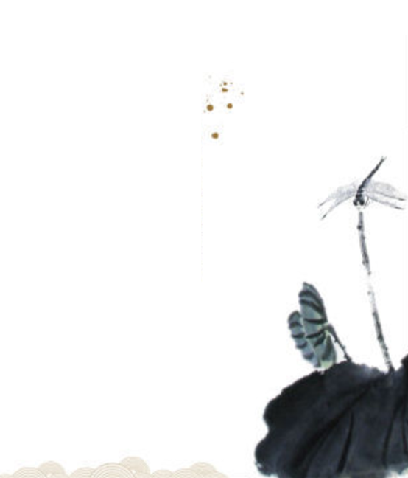
清
明
风雷送暖入中春 桃柳着装日日新
风雷送暖入中春 桃柳着装日日新
清明
雪入春分省见稀，半开桃李不胜威。应惭落地梅花识，却作漫天柳絮飞。
不分东君专节物，故将新巧发阴机。従今造物尤难料，更暖须留御腊衣。雪入春分省见稀，半开桃李不胜威。应惭落地梅花识，却作漫天柳絮飞。
不分东君专节物，故将新巧发阴机。従今造物尤难料，更暖须留御腊衣。雪入春分省见稀，半开桃李不胜威。应惭落地梅花识，却作漫天柳絮飞。
不分东君专节物，故将新巧发阴机。従今造物尤难料，更暖须留御腊衣。雪入春分省见稀，半开桃李不胜威。应惭落地梅花识，却作漫天柳絮飞。
不分东君专节物，故将新巧发阴机。従今造物尤难料，更暖须留御腊衣。雪入春分省见稀，半开桃李不胜威。应惭落地梅花识，却作漫天柳絮飞。
清明
春分雨脚落声微
柳岸斜风带客归
时令北方偏向晚
可知早有绿腰肥

Slide 12
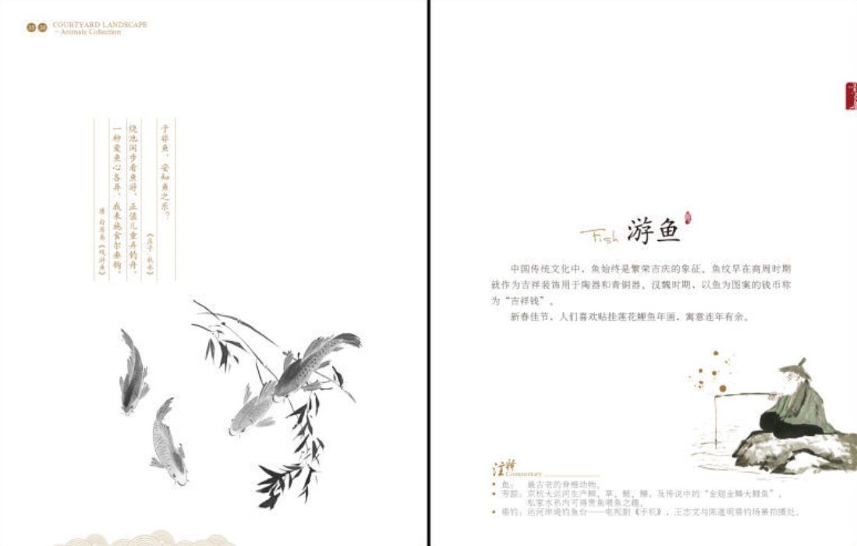
清
明
风雷送暖入中春 桃柳着装日日新
风雷送暖入中春 桃柳着装日日新
雪入春分省见稀，半开桃李不胜威。应惭落地梅花识，却作漫天柳絮飞。
雪入春分省见稀，半开桃李不胜威。应惭落地梅花识，却作漫天柳絮飞。
清明
清
仲春初四日
春分雨脚落声微
柳岸斜风带客归
时令北方偏向晚
可知早有绿腰肥
明
雪入春分省见稀，半开桃李不胜威。应惭落地梅花识，却作漫天柳絮飞。不分东君专节物，故将新巧发阴机。従今造物尤难料，更暖须留御腊衣。雪入春分省见稀，半开桃李不胜威。应惭落地梅花识，却作漫天柳絮飞。
不分东君专节物，故将新巧发阴机。従今造物尤难料，更暖须留御腊衣。雪入春分省见稀，半开桃李不胜威。应惭落地梅花识，却作漫天柳絮飞。

Slide 13
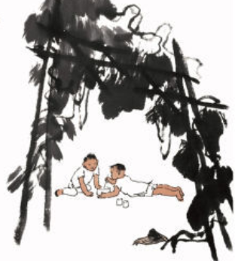
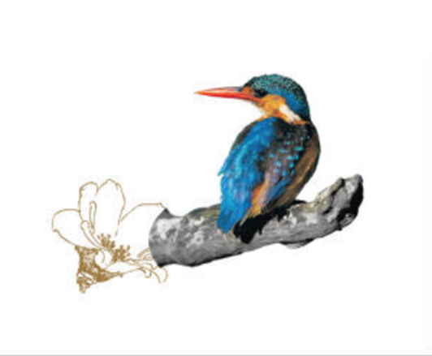
清
明
风雷送暖入中春 桃柳着装日日新
风雷送暖入中春 桃柳着装日日新
清明
风雨半春长，龙抬头日日丽光。邻塘睡莲预惊萍，涟漪。踏春不见卧盼蓠。
春分艳阳天，齿儿戏发发更藏。宜兰伴窗翠正好，笑扬。牵纤菜花青径香。
雪入春分省见稀，半开桃李不胜威。应惭落地梅花识，却作漫天柳絮飞。
清明
春分雨脚落声微
柳岸斜风带客归
时令北方偏向晚
可知早有绿腰肥

Slide 14
感
清明
雪入春分省见稀，半开桃李不胜威。应惭落地梅花识，却作漫天柳絮飞。
谢

